Slide 1

11-СЫНЫП · ТОЛҚЫНДЫҚ ОПТИКА
Жарықтың интерференциясы. Жарықтың дифракциясы
Notes:
Ұйымдастыру. Құндылық: Әділдік және жауапкершілік. «Тура биде туған жоқ» (халық мақалы).

Slide 2
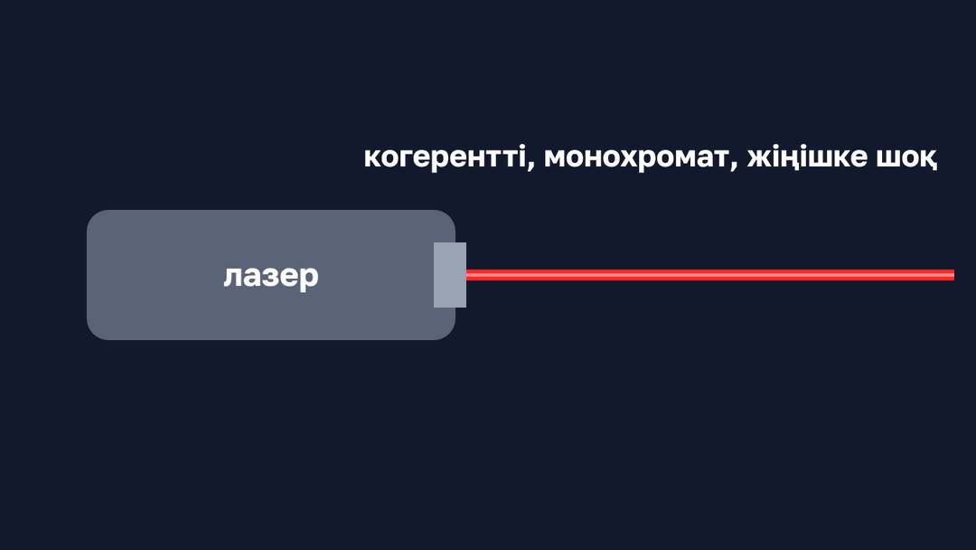
Екі шам бір жерді жарықтандырғанда неге интерференция байқалмайды, ал екі саңылаудан өткен лазер сәулесі жолақтар береді?
?
Notes:
Ой қозғау: оқушылардың болжамын тыңдап, тақтаға жазыңыз. Өткен тақырыпты еске түсіру — «Сәйкестендір»: Интерактивті тақтада «Талшықтық-оптикалық коммуникациялық желілер. Қазақстандағы байланыс құралдары. БЖБ №4» тақырыбының терминдері мен анықтамалары араласып берілген, оқушылар сәйкестендіреді.

Slide 3
Бүгін үйренеміз
1
2
3
Механикалық және жарық толқындарының интерференциялық көріністерін салыстырады
Когеренттілік ұғымын және когерентті жарық алу тәсілдерін түсіндіреді
Юнг тәжірибесін сипаттайды
3
Notes:
Оқу мақсаты: 11.6.1.1 – жарық толқындарының интерференциясы және дифракциясы пайда болуын шарттарын сипаттау

Slide 4

ЖАҢА ҰҒЫМ
Когерентті толқындар
Жиілігі бірдей, фазалар айырмасы тұрақты.
4
Notes:
Жаңа білім — «5W1H» сұрақтары: Мұғалім түсіндіру барысында «Не? Кім? Қашан? Қайда? Неге? Қалай?» сұрақтарын қояды, оқушылар жауаптарын кестеге жинайды.

Slide 5

ЖАҢА ҰҒЫМ
Жарықта когеренттілікті алу
Бір көзден бөлу (Юнг саңылаулары, Френель айналары, жұқа пленка).
5

Slide 6
ЖАҢА ҰҒЫМ
Юнг
Δx = λL/d.
Δx = λL/d
6

Slide 7
ЖАҢА ҰҒЫМ
Интерференциялық жолақтардың қарқындылығы
Max: Δ = kλ; min: Δ = (2k + 1)λ/2.
7

Slide 8
Формула
Есте сақта
Δx = λL/d
λ
L
d
толқын ұзындығы
индуктивтілік
денеге дейінгі қашықтық
м
Гн
м
8

Slide 9
Формула
Есте сақта
Δ = kλ
k
λ
қатаңдық
толқын ұзындығы
Н/м
м
9

Slide 10

Виртуалды зертхана Сабақтың ортасы · 12 мин
PhET симуляциясы
1
Симуляцияны QR-код арқылы ашыңдар
2
Параметрлерді өзгертіп, нәтижені бақылаңдар
3
Қандай шама қалай өзгереді? Қорытындыны дәптерге жазыңдар
phet.colorado.edu/en/simulations/wave-interference
Жарықтың интерференциясы. Жарықтың дифракциясы
10

Slide 11
Сұрақ
Дифракциялық тор формуласы:
d·cosφ = λ/k
A
d = kλ·sinφ
B
sinφ = d/λ
C
d·sinφ = kλ
D
D
11
Notes:
Жылдам тексеріс: оқушылар саусақпен 1–4 көрсетеді немесе «Сынып» режимінде телефоннан жауап береді.

Slide 12

Сұрақ
Дифракция айқын байқалады, егер кедергі өлшемі:
Нөлге тең
A
Метр шамасында
B
Толқын ұзындығымен шамалас
C
C
Өте үлкен
D
12
Notes:
Жылдам тексеріс: оқушылар саусақпен 1–4 көрсетеді немесе «Сынып» режимінде телефоннан жауап береді.

Slide 13
A Түсінемін
Когерентті көздердің шарты?
ЖАУАБЫ
Бірдей ν, тұрақты Δφ.
13
Notes:
Практикалық жұмыс — «Карусель»: Топтар кезекпен әр үстелдегі тапсырманы орындап, келесіге ауысады, алдыңғы топтың шешімін тексереді.. Саралау: А — бәріне, B — көпшілігіне, C — жоғары деңгейге. ЕББҚ: аудио/бейне нұсқау, нұсқауды тақтаға жазып қою; суретті тірек-сызба және қадамдық нұсқаулық.

Slide 14
B Қолданамын
Юнг тәжірибесінде d = 0,2 мм, L = 1 м, Δx = 3 мм. λ?
ЖАУАБЫ
λ = 600 нм.
14
Notes:
Сергіту сәті: «Толқын». Қатар бойынша кезекпен тұрып-отыру арқылы «толқын» жасайды.

Slide 15
C Талдаймын
Су бетіндегі толқындар мен жарықтың интерференциясын салыстыр: ұқсастығы мен айырмашылығы (масштаб, когеренттілік).
ЖАУАБЫ
Принцип бірдей; жарықта λ өте кіші, көздер когерентті емес – арнайы тәсілдер керек.
15

Slide 16
Сұрақ
Сабын көпіршігінің түрлі түсті болуы:
Поляризация
Фотоэффект
A
B
Жұқа қабықтағы интерференция
Дисперсия
C
C
D
16

Slide 17
Есте сақта
Когерентті толқындар — Жиілігі бірдей, фазалар айырмасы тұрақты
Жарықта когеренттілікті алу — Бір көзден бөлу (Юнг саңылаулары…
Юнг — Δx = λL/d
17

Slide 18
Үй тапсырмасы
§22; 3 есеп.
A
Лазер көрсеткіш пен екі саңылаумен тәжірибе (ересектермен).
B
Томас Юнг туралы.
C
18

Slide 19
Аяқталмаған сөйлем
Бүгін мен білдім…
Маған қиын болды…
Енді мен … аламын
19
Notes:
Рефлексия: «Бүгін мен білдім...», «Маған қиын болды...», «Енді мен... аламын».. Кері байланыс: Wordwall

Slide 20
Сабаққа рахмет!

